Slide 1
L’ARBORESCENCE
Disposition des données

Slide 2
C’est quoi une donnée ?
un prix à payer
une somme à percevoir
un code client
un n° de facture
un n° de téléphone
un RdV
une adresse
une photo (image)
une couleur
une forme
un outil (pinceau, gomme)
un personnage
exemples

Slide 3






Qui dit donnée dit…..
document
support
FICHIER
(file)

Slide 4
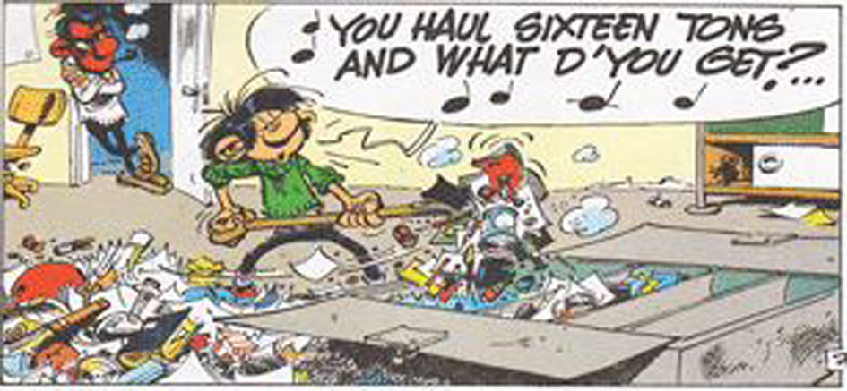

Slide 5
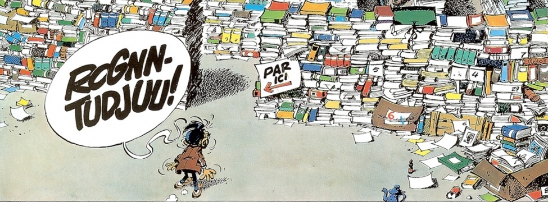

Slide 6
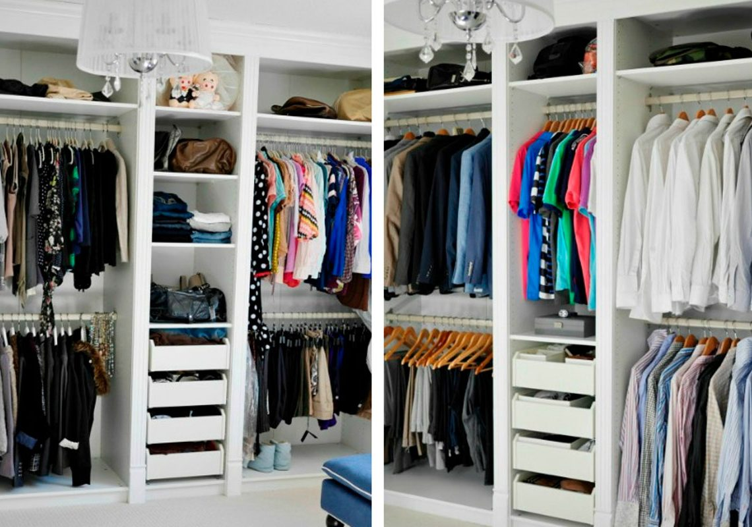
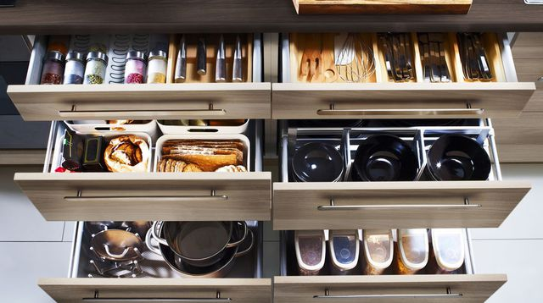
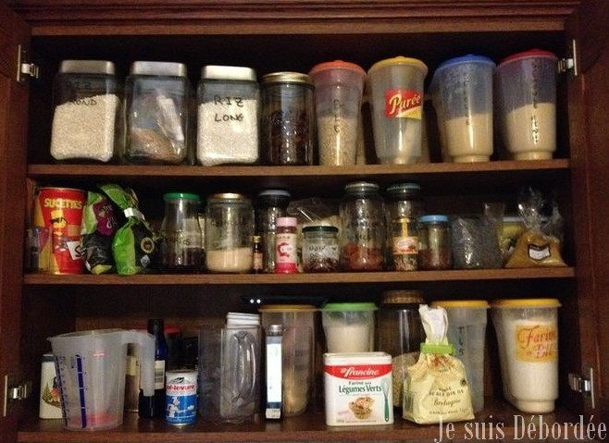

Slide 7




Donner un nom à chaque fichier…
…et le ranger dans un…
DOSSIER
(folder)
Auquel on donne également un nom

Slide 8
Ville
Rue-1
Immeuble-11
Immeuble-12
Rue-2
Maison
Rue-3
Résidence-2A
Résidence-2B
Immeuble-21
Immeuble-22
Étage-111
Étage-112
Étage-113
Appart-1111
Appart-1112
Appart-1113
Appart-1121
Appart-1122
Appart-1123
Appart-1131
Appart-1132
Appart-1133
Bâtiment-2A1
Bâtiment-2A2
Étage-2A11
Étage-2A12
Étage-2A13
Étage-2A14

Slide 9
C
Données
Programmes
Version
Langues
Sécurité
Système
OFFICE
Photoshop
Jeu-1
Jeu-2
Word
Excel
PowerPoint
Décors
Personnages
Scenarios
Couleurs
Formes
Outils
Modèles

Slide 10
Données
Photos
Vidéos
2015
2016
2017
Amis
Amis
Amis
Comptes
Famille
Vacances
Famille
Vacances
Famille
Vacances
Séries
Films
VO
VF
Avant 1970
De 1971 à 2000
Depuis 2001

Slide 11
Données
Photos
Vidéos
amis
famille
vacances
2015
2015
2015
Comptes
2016
2017
2016
2017
2016
2017
Séries
Films
VO
VF
Avant 1970
De 1971 à 2000
Depuis 2001

